Slide 1


Mengenal Git:
Pengantar dan Praktik Terbaik
GIT
Oleh:
Mohamad Wildan Maulana

Slide 2


Pembahasan
Apa itu GIT ?
Instalasi & Konfigurasi GIT
Platform GIT hosting
Finish
Conflict & Compare
Perintah dasar GIT

Slide 3

Apa itu GIT ?
Git adalah perangkat lunak pengendali versi atau proyek manajemen kode perangkat lunak yang dibuat oleh Linus Torvalds, yang pada awalnya ditujukan untuk pengembangan kernel Linux. Desain Git terinspirasi oleh BitKeeper dan Monotone.
Fungsi GIT :
Digunakan untuk Berkolaborasi
Untuk membuat proyek Open Source
Mengorganisir versi dari aplikasi yang dikembangkan
Menjadi backup dari code yang dikembangkan

Slide 4


Instalasi & Konfigurasi GIT
Instalasi GIT
Konfigurasi GIT :
Linux :
Konfigurasi Global :
http://git-scm.com/download/linux
git config --global user.name “your username”
git config --global user.email “your email”
Windows :
http://git-scm.com/download/win
Konfigurasi Lokal :
git config --local user.name “your username”
git config --local user.email “your email”
Mac :
http://git-scm.com/download/mac

Slide 5






Platform GIT hosting
GIT biasanya digunakan secara lokal, tetapi ada beberapa platform yang menyediakan GIT agar bisa disimpan secara online, hal ini membuat kolaborasi dan open source semakin mudah.
GitHub
Bitbucket
Gitea
GitLab
GitKraken

Slide 6




Perintah dasar GIT
git clone
git init
git remote
git pull
git add
git commit
git push
git branch
git checkout
git merge
git tag
git stash
git cherry-pick

Slide 7
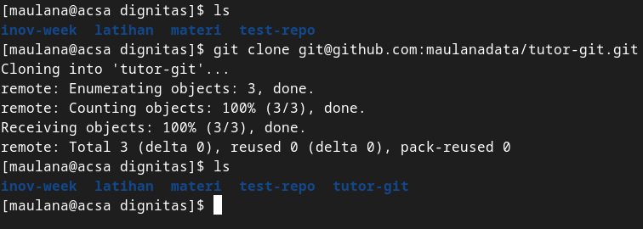
git clone
git clone <link remote repository>
Git clone, merupakan suatu cara untuk meng-copy source code yang sudah ada di remote repo ke lokal komputer.

Slide 8
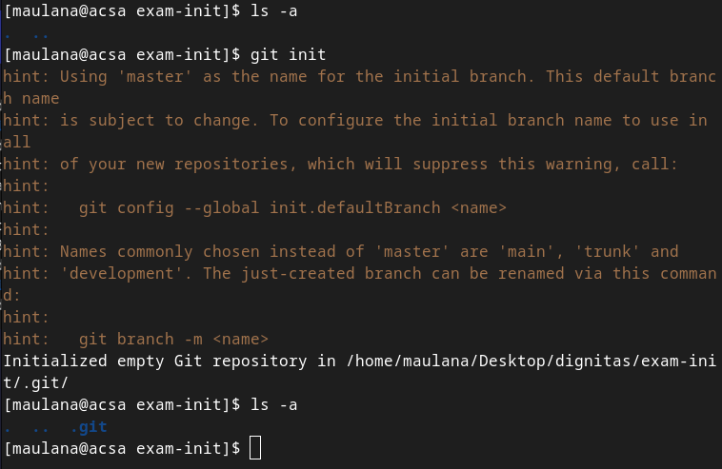
git init
git init
Git init, merupakan suatu cara untuk membuat inisiasi git. jika melakukan “git init” di dalam folder maka folder tersebut akan menjadi repository project.

Slide 9
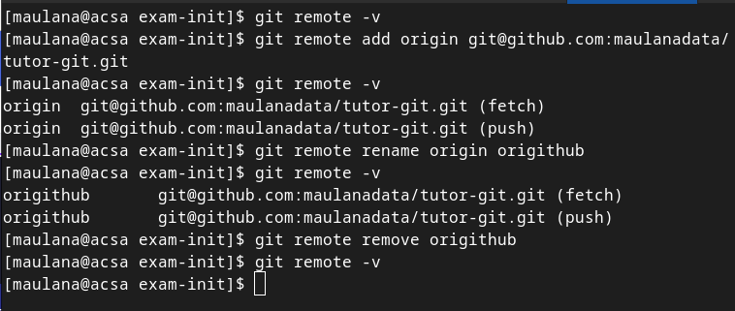
git remote
git remote add <name_alias> <link remote repository>
git remote -v
git remote remove <name_alias>
git remote rename <old_name_alias> <new_name_alias>
Git remote, merupakan perintah yang digunakan untuk mengelola referensi ke repositori git lain yang terletak di lokasi jarak jauh. Repositori remote ini dapat berada di server lain atau bahkan di hosting layanan seperti GitHub, GitLab, Bitbucket, atau server Git pribadi.

Slide 10
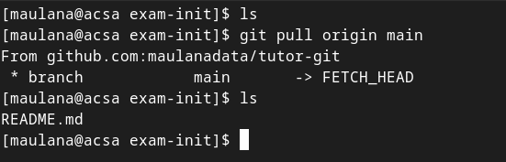
git pull
git pull <name_alias> <name_branch>
git pull
Git pull, merupakan perintah dalam Git yang digunakan untuk mengambil perubahan terbaru dari repositori remote (seperti GitHub, GitLab, Bitbucket, dll) dan menggabungkannya ke dalam cabang saat ini dalam repositori lokal.

Slide 11
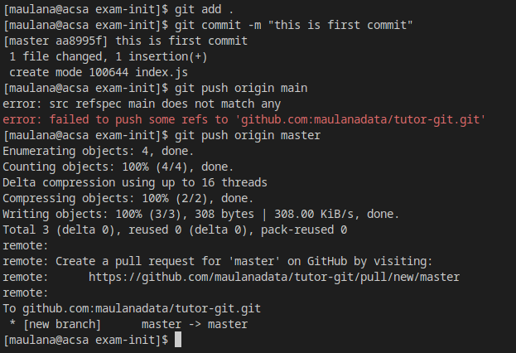
git add, commit, push
git add <file1> <file2> <file3>
git add .
git commit -m “message for commit”
git push <name_alias> <name_branch>
git push
Git add, berfungsi menambahkan file untuk di commit.
Git commit, berfungsi menambahkan komentar pada file yang akan di push ke repositori remote.
Git push, berfungsi meng-upload file yang sudah di commit dari komputer lokal ke repositori remote.

Slide 12
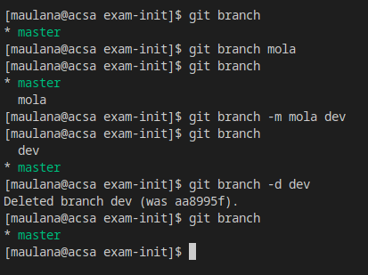
git branch
git branch
git branch <new_name_branch>
git branch -m <new_name_branch> <old_name_branch>
git branch -d <name_branch>
Git branch, merupakan perintah dalam Git yang digunakan untuk mengelola cabang (branch) dalam repositori Git, seperti menambah, mengganti nama, dan menghapus branch.

Slide 13
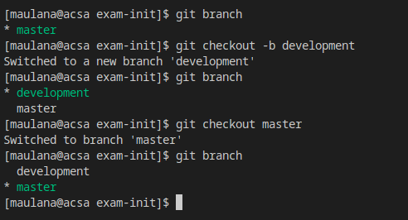
git checkout
git checkout -b <name_branch>
git checkout <name_branch>
git checkout <hash_commit>
Git checkout, merupakan perintah dalam Git yang digunakan untuk beralih antar cabang (branch) yang ada dalam repositori.

Slide 14
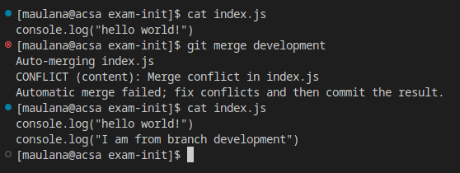
git merge
git merge <other_branch>
Git merge, merupakan perintah dalam Git yang digunakan untuk menggabungkan branch lain ke branch sekarang.

Slide 15


Slide 16
STOP !!!

Slide 17
STOP !!!
I AM TIRED !!!
Go Back

Slide 18
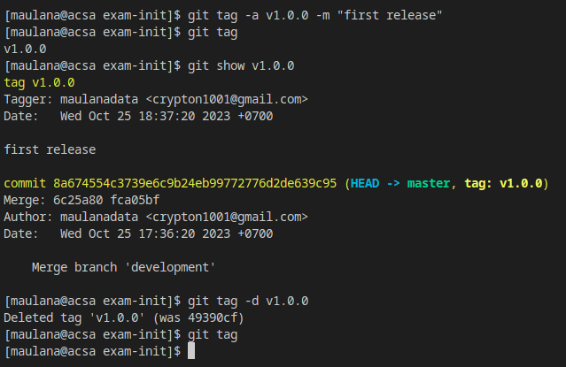
git tag
git tag -a <name_tag> -m "message tag"
git tag <name_tag>
git tag
git show <name_tag>
git tag <name_tag> <commit_id>
git tag -d <name_tag>
Git tag, merupakan perintah dalam Git yang digunakan untuk memberikan label pada commit, biasanya digunakan untuk memberikan versi source code seperti v1.0 atau latest.

Slide 19
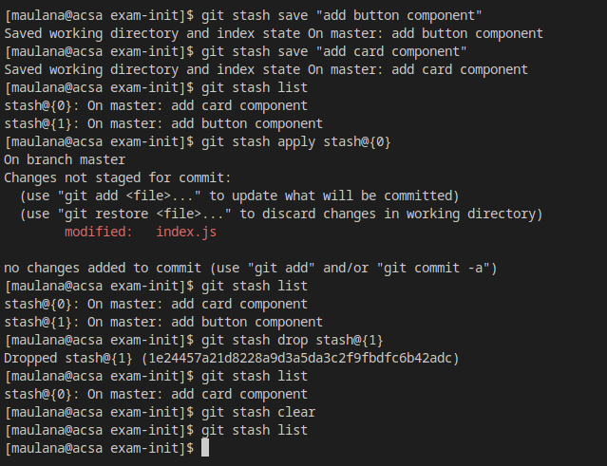
git stash
git stash save "message stash"
git stash list
git stash apply <name_stash>
git stash drop <name_stash>
git stash clear
Git stash, merupakan perintah dalam Git yang digunakan untuk menyimpan perubahan yang belum di-commit pada branch saat ini, sehingga dapat beralih ke branch atau commit lain tanpa harus melakukan commit sementara.

Slide 20
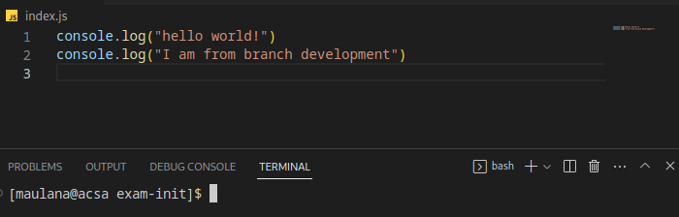
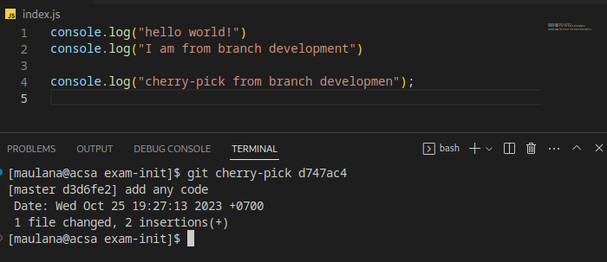
git cherry-pick
git cherry-pick <id_commit1> <id_commit2> <other_commit>
Git cherry-pick, merupakan perintah dalam Git yang digunakan untuk mengambil satu atau lebih commit tertentu dari suatu branch dan menerapkan commit tersebut ke dalam branch yang berbeda. Ini memungkinkan untuk memilih commit tertentu dan menerapkannya pada branch lain, tanpa harus menggabungkan seluruh isi branch tersebut.

Slide 21
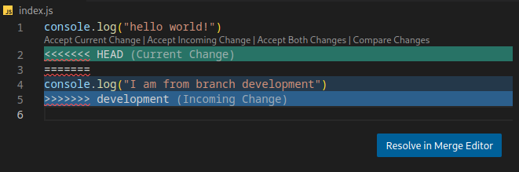
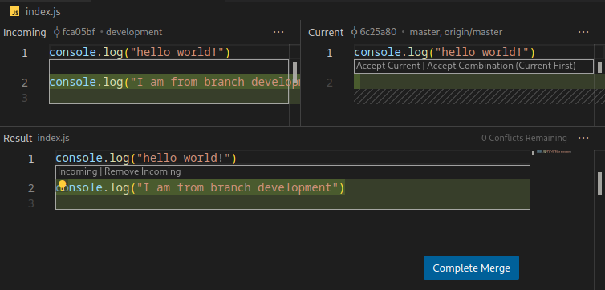
Conflict
Compare

Slide 22

Thank
you!

